Slide 1
最適輸送の理論とアルゴリズム
4.4 - 4.5節
2023/7/14 DA 須藤 隼

Slide 2
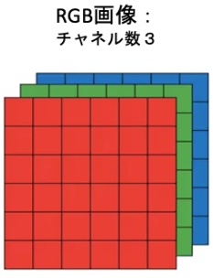
生成モデル
空間X上のデータを生成する生成モデルの構築を考える
例：データがH×WのサイズのRGB画像
→ X=R^H×W×3
真のデータ分布p(x)からのi.i.d.サンプル {x_1, … , x_n} から、真の分布に近い分布を構築することが目標

Slide 3
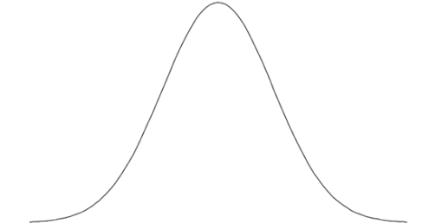
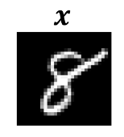
4.4.1 陰的生成モデル
g(z; Θ)
p(z)
例
ノイズ z: 低次元ユークリッド空間
ノイズ分布 p(z): 標準正規分布
変換関数 g(・; Θ): Z→X : ニューラルネットワーク
gは一般的にブラックボックスであり、データxに対するz = g^-1(x) が一般に計算できない
最尤推定や事後確率最大化等の手法を用いることができない

Slide 4
最小距離推定 (minimum distance estimation)
min_Θ D(α, β_Θ)
α ∈ P(X) ：真の分布
β_Θ ∈ P(X) ：Θによってパラメタライズされた陰的生成モデルが表現する分布
D：確率分布の距離
Dを1-ワッサースタイン距離 → ワッサースタインGAN

Slide 5
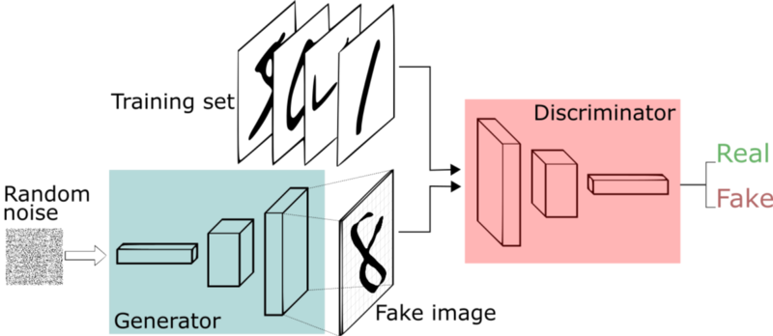
4.4.2 敵対的生成ネットワーク（GAN）
x~α
f(x;Θ)
β_Θ

Slide 6

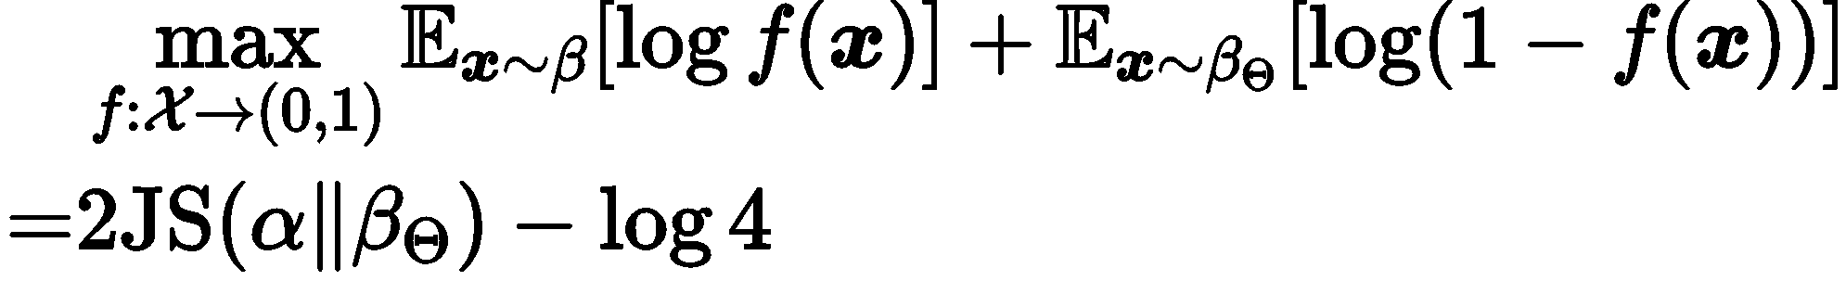

GANとJSダイバージェンス

Slide 7
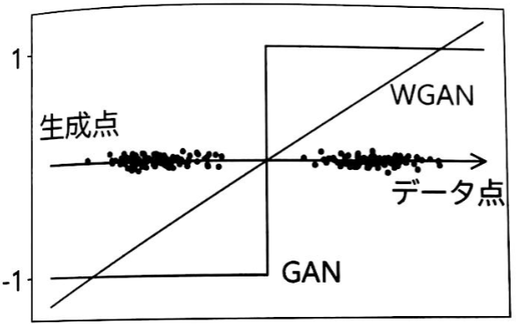
4.4.3 JS-GAN の問題点①
①勾配消失問題
仮定「真のデータ分布領域Aと生成点の領域Bが重ならない」上において、JS-GANの識別器fの最適関数は、A上で1、B上で0を取る区分定数関数
→ あらゆる点で勾配が0
[Note]
領域A,Bのサポートが重ならないという仮定は、実験上近似的に成り立つことが観察されている

Slide 8
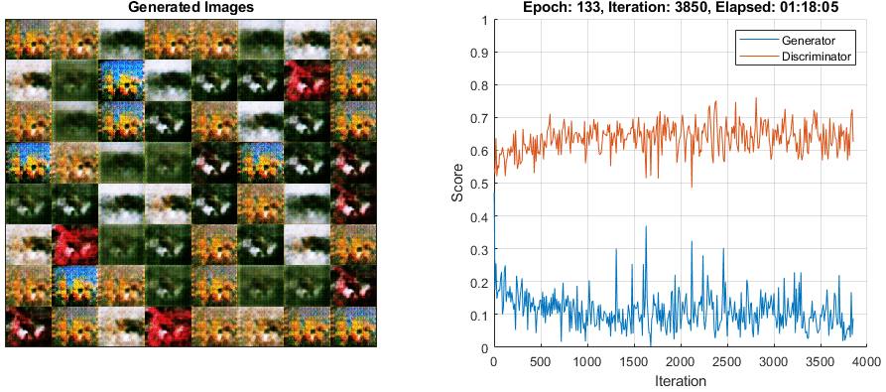
4.4.3 JS-GAN の問題点②
②モード崩壊（mode collapse）
仮に、識別器を固定して生成器を最適解まで訓練された場合、生成器は識別器が最大値を示している点のみを生成することになる。このような、識別器に過剰に適合して生成器が1点を過剰に生成してしまうことをモード崩壊と呼ぶ。

Slide 9
4.4.3 JS-GAN の問題点
①勾配消失問題：識別器を訓練をしすぎると勾配が消失
②モード崩壊（mode collapse）：識別器を訓練させすぎないために、生成器の分布が偏る
これらの問題によりJS-GANでは訓練プロセスが不安定になってしまっている
最小距離推定をJSダイバージェンスからワッサースタイン距離に変更することでこの問題に対処したのがW-GAN

Slide 10
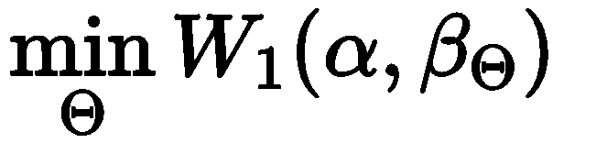
4.4.4 ワッサースタインGAN
生成器の目的関数を以下の1-ワッサースタイン距離とする
1-ワッサースタイン距離を求める最大化問題を勾配ペナルティ法で求める場合、損失関数は以下のようになる（W-GANの目的関数）

Slide 11
JS-GANとW-GAN
通常の GAN の式 (4.41) と異なる点は以下の3点
1. JS-GANの識別器は f: x→[0,1] であったのに対し、W-GANでは f: X→Rとして任意の実数値を出力する関数
2. JS-GANの識別器では、 fの損失関数はクロスエントロピー誤差であったが、W-GANでは対数関数が取り除かれている
3. W-GANの目的関数にはリプシッツ性を課す正則化項が追加されている
第二・第三の変更点により, 識別器の値を0や1に近づけるにつれて目的関数の値が無限大になることが回避できているため、過剰に適合することを避けられると期待
また,サポートが分離している場合であっても、最適輸送の定式化より, 遠くにある点ほど f の絶対値が大きくなる。 最適輸送によるf を用いれば、どの方向に各点を動かせばデータ分布に近づけるかが分かり、勾配消失問題が避けられる
実験的にもW-GAN はモード崩壊が避けられ、かつ通常の GAN よりも高品質な画像が生成できることが報告されている

Slide 12
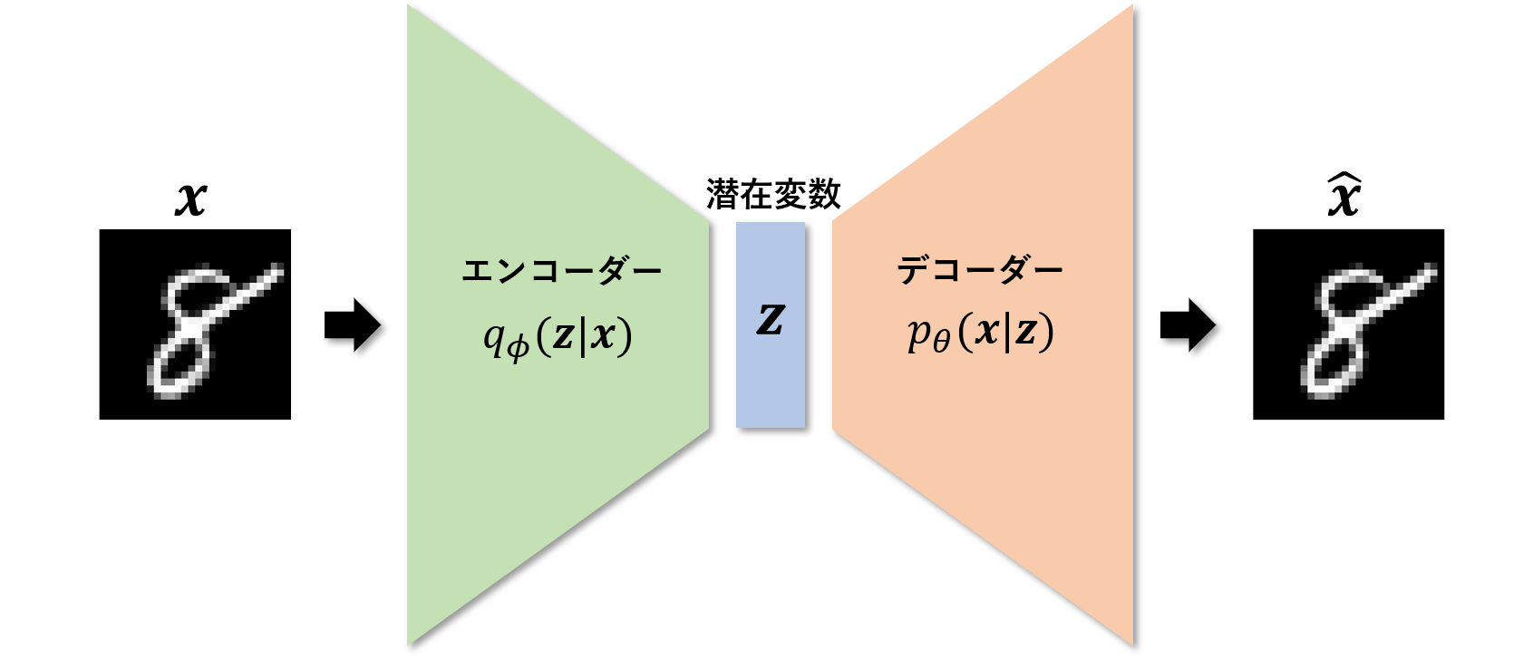
4.5 敵対的ネットワークのその他の応用例
4.5.1 敵対的オートエンコーダ
オートエンコーダ

Slide 13
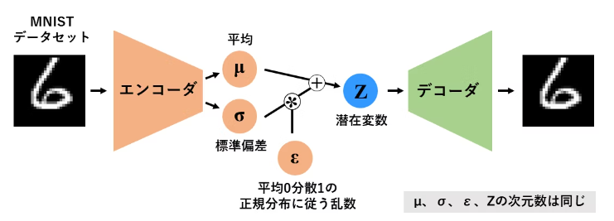
4.5.1 変分オートエンコーダ
変分オートエンコーダ (VAE: variational autoencoder)
決定的なエンコーダを用いる代わりに, データ点x ∈ Xを受け取り、R^D上の分布
p(z|x) を出力するエンコーダを用いる
一般の分布を出力するのは困難なため、通常は p(z|x)は正規分布に従うなどと仮定し, エンコーダは分布のパラメータベクトルを出力するとする。
潜在変数の分布 p(z) を(標準)正規分布などとあらかじめ仮定

Slide 14
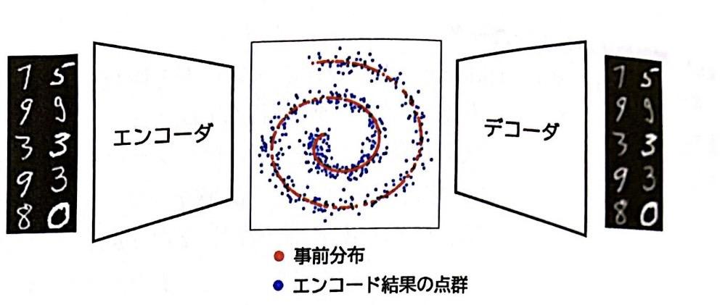
4.5.2 敵対的オートエンコーダ
敵対的オートエンコーダ (adversarial autoencoder)
通常のオートエンコーダに対して任意に潜在変数の分布 p(z) を仮定し、p(z) と {Φ(x1),...,Φ(xn)}の距離を敵対的な定式化で最小化することで潜在変数がp(z) に近づくようにする
通常のオートエンコーダと比べ、p(z)という潜在変数が従うべき分布があるので、ここからサンプリングしてp(z)を計算することで、真のデータ分布によく従うデータが得られるのが利点
変分オートエンコーダと比べ、p(z)の具体的な関数形が分からなくてもサンプルさえ得られればよく、柔軟にモデリングができることが利点
GAN と比べるとオートエンコーダと同様x∈Xに対応する潜在変数がΦ(x) により計算できるというのが利点である。

Slide 15
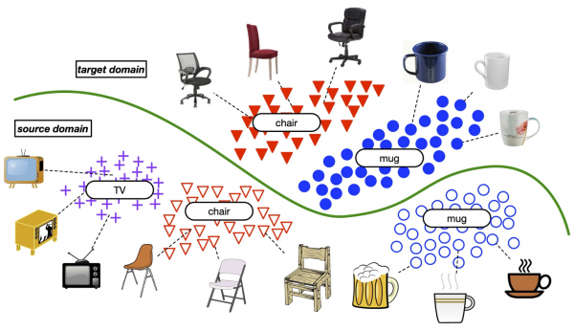
4.5.2 敵対的ドメイン適応
教師なしのドメイン適応 (domain adaptation)
ソースデータ：教師付きデータ
ターゲットデータ：教師なしデータ
基本的にはソース分布で学習し、ターゲット分布のラベル予測を行う
基本的な性質は似てるものの、微妙なズレが生じてしまう

Slide 16
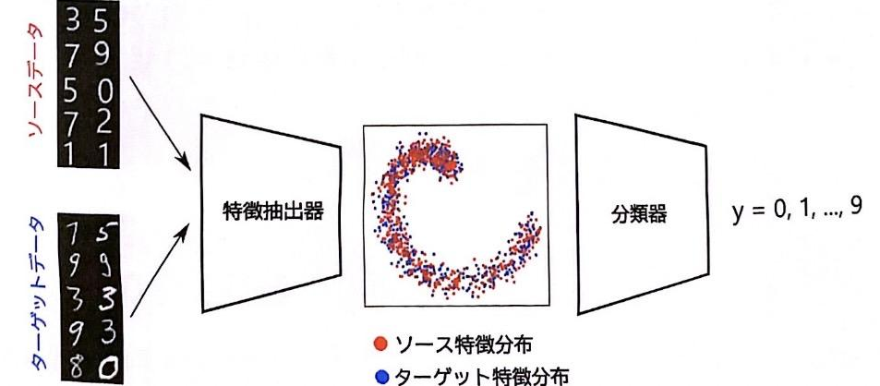
4.5.2 敵対的ドメイン適応
敵対的ドメイン適応では、
特徴抽出部分 f: X → R^D
予測部分 g: R^D → Y
に分け、g(f(x)) で予測を行う
ソースデータの特徴分布 F_s = {f(x_1),...,f(x_n)}
ターゲットデータの特徴分布 F_t = {f(x’_1),...,f(x’_m)}
の距離（敵対的な枠組みで測る）が近くなるように、f を更新する
これによりg に入力される特徴量の分布のずれはソース / ターゲット間で小さくなるため、ターゲットデータを入力した際の性能がソースデータの性能に近くなることが期待される

